Slide 1
AVRUPA YATIRIM BANKASI
AYB

Slide 2
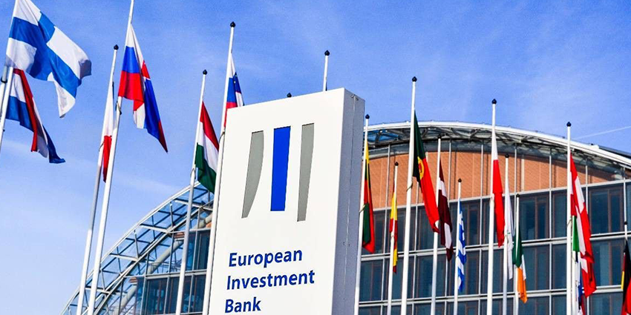

Slide 3
GENEL BAKIŞ:
Rol: AB içinde ve dışında AB hedeflerine ulaşmaya yardımcı olan projeler için finansman sağlar.
Başkan: Werner Hoyer
Yönetim Kurulu: AB ülkesi başına bir, artı Avrupa Komisyonu'ndan bir direktörden oluşur.
Kuruluş Tarihi: 1958
Yer: Lüksemburg

Slide 4
Avrupa Yatırım Bankası (AYB) ortaklaşa AB ülkelerine aittir. Aradıkları:
Avrupa'nın iş ve büyüme yönündeki potansiyelini artırmak.
İklim değişikliğini hafifletmeyi desteklemek .
AB politikalarını AB dışında tanıtmak.

Slide 5
AVRUPA YATIRIM BANKASI NE YAPAR?
Banka, sermaye piyasalarından borç alır ve AB hedeflerini destekleyen projelere uygun koşullarda borç verir. Paranın hiçbiri AB bütçesinden gelmez.

Slide 6
AYB 3 ANA ÜRÜN VE HİZMET TÜRÜ SUNAR:
Borç verme - toplam finansal taahhüdün yaklaşık% 90'ı. Banka, büyümeyi ve işleri desteklemek için her ölçekteki müşteriye borç vermektedir ve bu destek genellikle diğer yatırımcıları çekmeye yardımcı olmaktadır.
'Karışım' - müşterilerin EIB finansmanını ek yatırımla birleştirmelerini sağlamak.
Tavsiye ve teknik yardım - paranın karşılığını en üst düzeye çıkarmak.

Slide 7
BİLEŞTİRME, KOMPOZİSYON:
Tüm AB ülkeleri AYB'de ortaktır. Kararlar aşağıdaki kuruluşlarca alınır:
Tüm AB ülkelerinden bakanlardan oluşan Guvernörler Kurulu. Genel borç verme politikasını tanımlar.
Yönetim Kurulu: Borç verme ve borçlanma işlemlerini onaylar.
Yönetim Komitesi, Bankanın yürütme organı
Denetim Komitesi, AYB işlemlerinin uygun bir şekilde yapıldığını kontrol eder.
Banka'nın bölümleri yönetim kararlarını uygular.

Slide 8
AYB NASIL ÇALIŞIR?
Her projenin yararına ve finansal piyasaların sunduğu fırsatlara dayanarak borçlanma ve borç verme kararları alır. Bağımsız bir kuruluş olarak, Banka kendi borçlanma ve borç verme kararlarını alır. Diğer AB kurumlarıyla, özellikle Avrupa Komisyonu, Parlamento ve AB Konseyi ile işbirliği yapar.

Slide 9
AVRUPA YATIRIM FONU (AYF)
Avrupa Yatırım Fonu (AYF) AYB, küçük ve orta ölçekli işletmelere (KOBİ'ler) risk sermayesi ve risk finansmanı araçlarıyla fon sağlayan Avrupa Yatırım Fonu'nun (EIF) çoğunluğunu elinde bulundurmaktadır. 1994 yılında kurulan Fon, tüm AB ülkelerinde, potansiyel üye ülkelerde, Lihtenştayn ve Norveç'te aktif olarak faaliyet göstermektedir.

Slide 10
AVRUPA OMBUDSMANI

Slide 11
GENEL BAKIŞ:
Rol: AB kurumlarına, organlarına, ofislerine ve ajanslarına karşı şikayetleri araştırır.
Ombudsman: Emily O'Reilly
Kuruluş tarihi: 1995
Yer: Strasbourg (Fransa)

Slide 12
OMBUDSMAN NE YAPAR?
Ombudsman, farklı yoksul idare türlerini araştırır, örneğin:
haksız davranış ayırt etme ,
gücü kötüye kullanmak,
bilgi eksikliği veya vermeyi reddetme,
gereksiz gecikmeler,
yanlış prosedürler.

Slide 13
OMBUDSMAN NASIL SEÇİLİR?
Avrupa Parlamentosu, Ombudsman'ı 5 yıllık yenilenebilir bir dönem için seçiyor.
OMBUDSMAN NASIL ÇALIŞIR?
Ombudsman'ın ofisi, şikayetlere cevap olarak veya kendi inisiyatifiyle soruşturma başlatır.

Slide 14
Ombudsman, probleminizi sadece ilgili kurumu bilgilendirerek çözebilir. Daha fazlasına ihtiyaç duyulursa, meseleleri düzeltecek dostane bir çözüme ulaşmak için her türlü çaba gösterilmektedir. Bu başarısız olursa, Ombudsman kuruma tavsiyelerde bulunabilir. Bunlar kabul edilmezse, Ombudsman Avrupa Parlamentosuna özel bir rapor hazırlayabilir ve bu da daha sonra uygun bir şekilde harekete geçmelidir.

